Slide 1
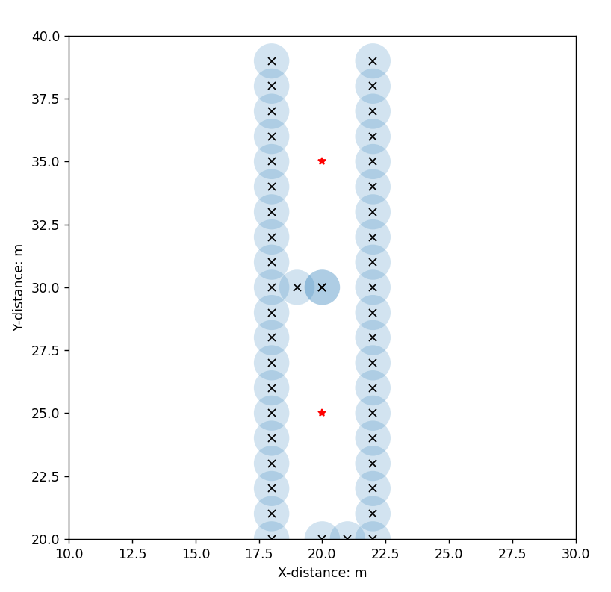
Goal point
Start point

Slide 2
Start point와 Goal point를 이어주는 선분을 기준으로 양 옆 60도로 펼친 부채꼴이 Sampling Range
Sampling Range

Slide 3
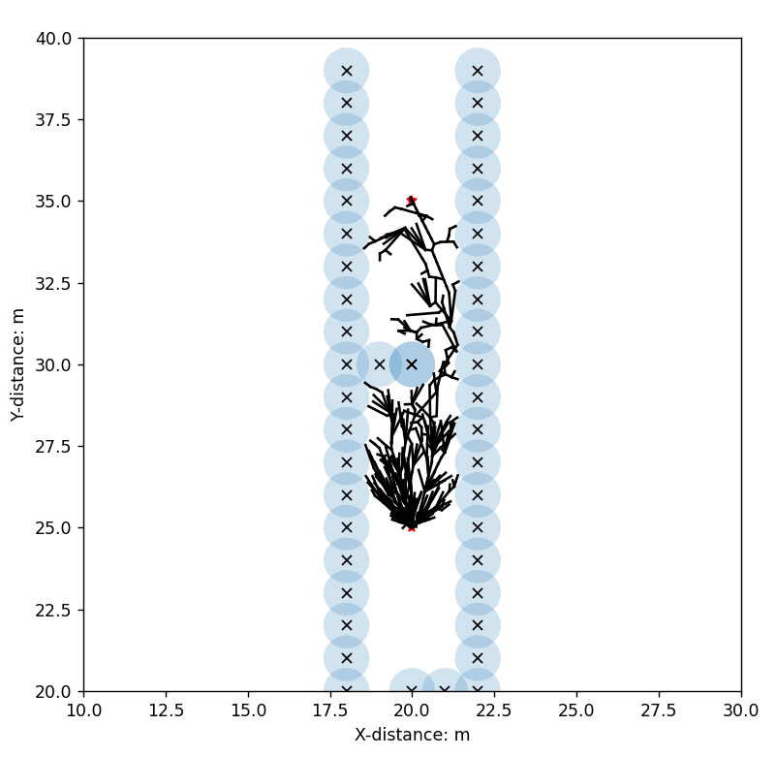
RRT* 탐색 구역

Slide 4
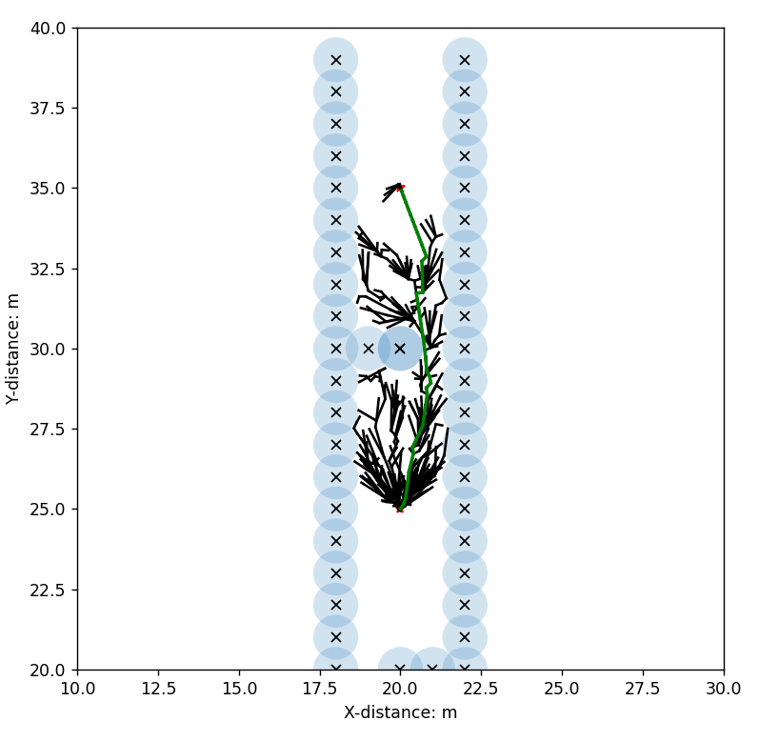
Optimal Trajectory

Slide 5
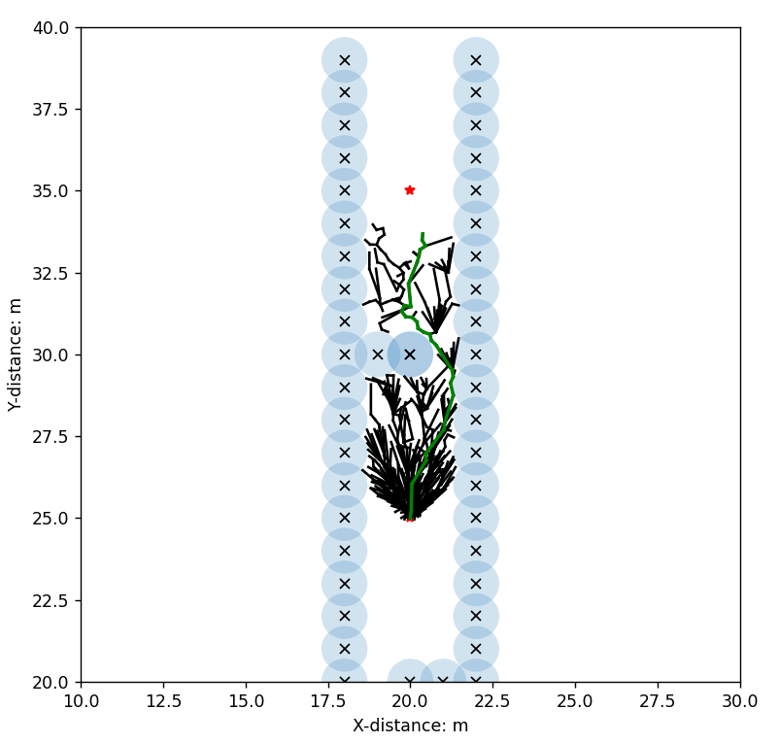

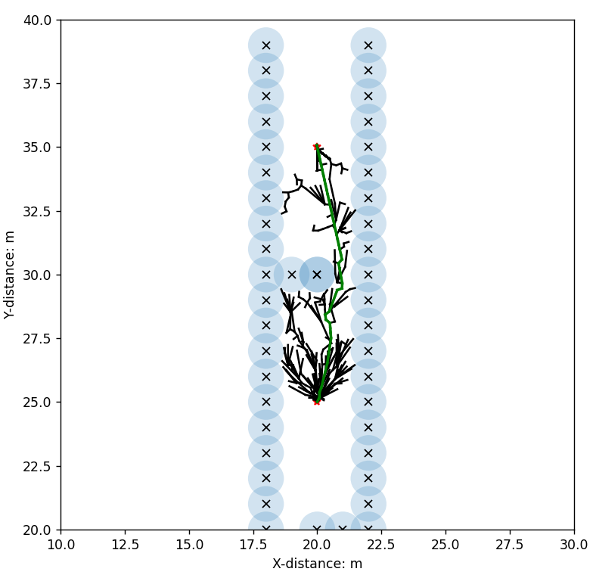
Goal bias
Sampling 횟수 : 1000번
Goal bias : 0%
Goal bias : 20%
Goal bias : 50%

Slide 6
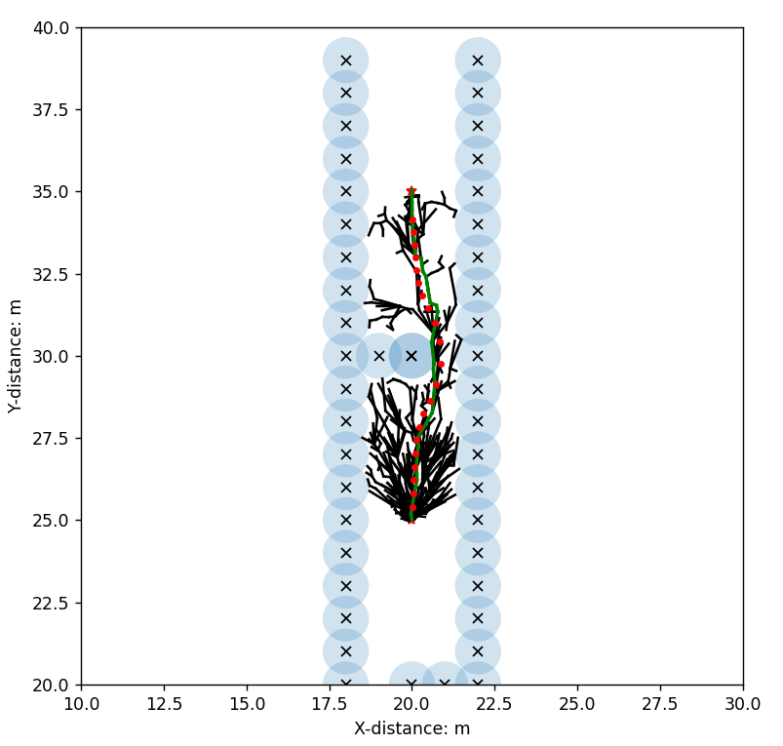
Elastic Band

